Slide 1
Развитие мелкой моторики- главный стимул развития психических процессов. Выполнила : Зиятдинова Г.А.

Slide 2
Павлов И.П. «Речь – это, прежде всего мышечные ощущения, которые идут от речевых органов в кору головного мозга». Сухомлинский В.В. «Истоки способностей и дарования детей – в кончиках их пальцев». Английский психолог Д. Селли придавал очень большое значение «созидательной работе рук» для развития мышления и речи детей.

Slide 3
Цель: определить основные направления работы по развитию мелкой моторики дошкольников.
Задачи: Изучить состояние проблемы развития мелкой моторики, выявить уровень развития и определить основные направления по развитию речи и совершенствованию тонкой мускулатуры рук.
Объект изучения: мелкая моторика рук детей с нарушениями речи.
Предмет изучения: процесс развития мелкой моторики.

Slide 4
Развивая у детей дошкольного возраста мелкую моторику, мы развиваем интеллект ребёнка и совершенствуем точность его движений. Для развития движения рук детей используются традиционные формы работы: - Пальчиковая гимнастика; - Мозаики; - Шнуровки; - Застёгивание и расстёгивание пуговиц; - Штриховки; - Раскраски; - Работа с пластилином; - Работа с мелким конструктором и счетными палочками

Slide 5
Мелкая мозаика

Slide 6
Шнуровка

Slide 7
Штриховка

Slide 8
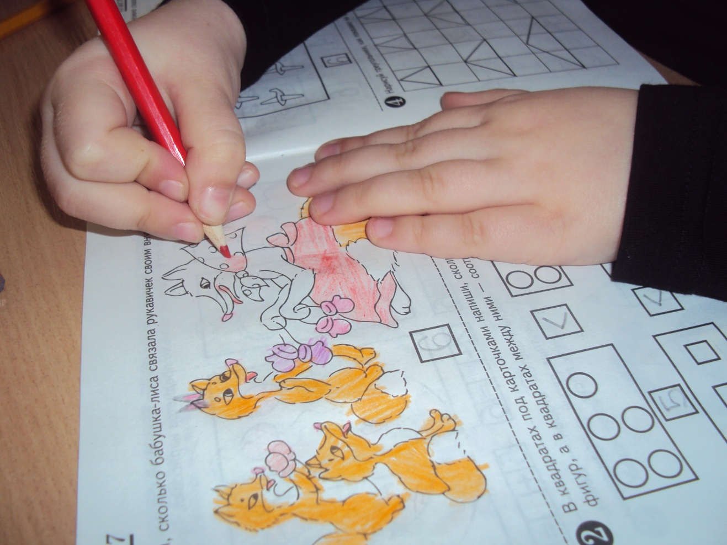
Раскраски

Slide 9
Пластилинография

Slide 10
Пальчиковые игры

Slide 11
Выкладывание фигур из палочек

Slide 12
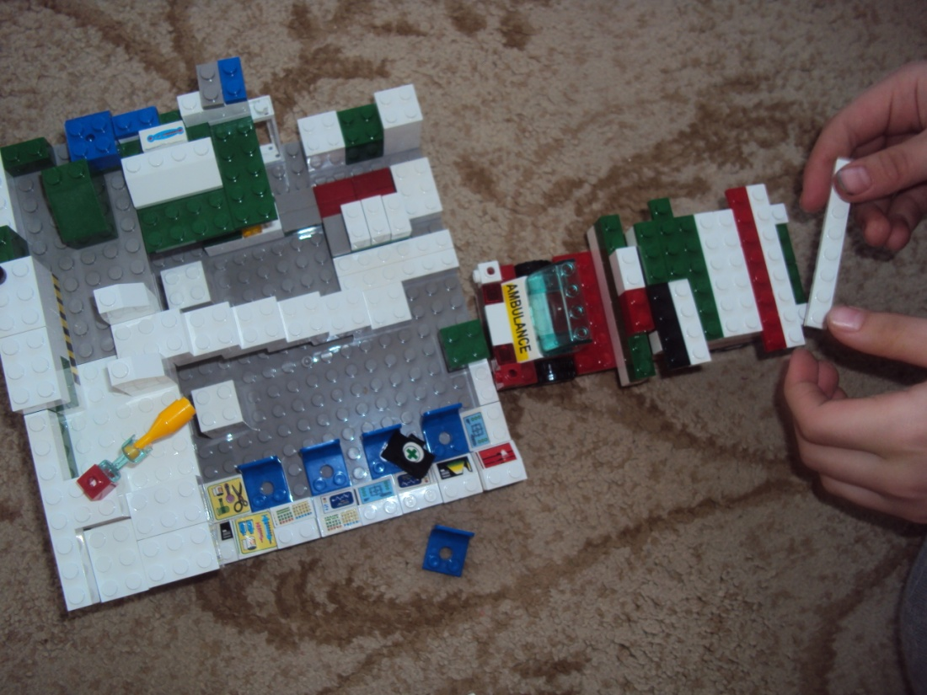
Работа с мелким конструктором

Slide 13
После освоения детьми обычных методик, я решила использовать и нетрадиционные формы работы: - цветные клубки ниток для перематывания; - нанизывание бус, пуговиц; - выкладывание узоров из мелкого бисера на пластилине; - работа с грецкими орехами и фольгой; - массаж грецкими орехами; - большие шестигранные карандаши; - работа с фасолью (выкладывание узоров, рисунков и дорожек на пластилине); - перебирание крупы, фасоли; - работа с бельевыми прищепками; - выкладывание узоров из пуговиц на пластилине.

Slide 14
Пуговицы. подбор пуговиц разного размера и цвета, выкладывание пуговичной мозаики

Slide 15
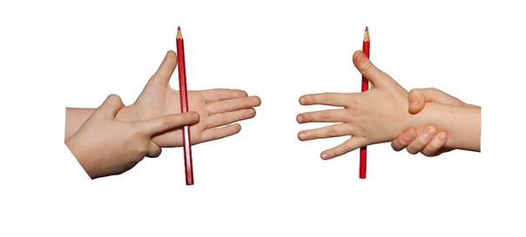
Карандаши. растирание ладоней шестигранным карандашом в горизонтальном и вертикальном положении рук.

Slide 16
Бельевые прищепки. прикрепление прищепок к диску «Давай сделаем солнышко!»

Slide 17
Массаж пальцев грецкими орехами

Slide 18
Перебирание крупы и фасоли

Slide 19
Выкладывание из фасоли: узоров, рисунков и дорожек -прямой и волнистой

Slide 20
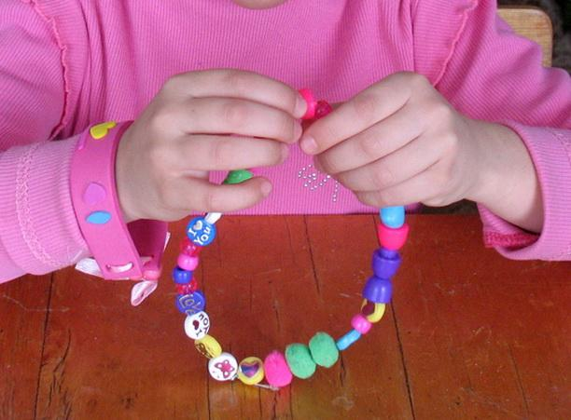
Нанизывание пуговиц, бус

Slide 21
Вывод: Использование упражнений на развитие мелкой моторики играет положительную роль в коррекционном обучении детей , что позволяет: - регулярно стимулировать действие речевых зон коры головного мозга; - совершенствовать внимание и память, психологические процессы, тесно связанные с речью; - облегчить освоение навыков письма; - установить положительное влияние развития пальчиковой моторики на коррекцию звукопроизношения.

Slide 22
Литература Анищенкова Е.С. Логопедическая ритмика. – Москва: АСТ. «Астрель», 2010. Анищенкова Е.С. Пальчиковая гимнастика для развития речи дошкольников. - Москва : АСТ, «Астрель», 2011. Бот О. С. Формирование точных движений пальцев у детей с общим недоразвитием речи // Дефектология. - 1983. - №1. Волкова Г.А. Логопедическая ритмика. - Москва , 1985. Воробьева Т. А., Крупенчук О. И. Мяч и речь. – СПб: Дельта, 2001. Кольцова М.М. Ребёнок учится говорить. - Москва: Просвещение, 1979. Крупенчук О. И. Пальчиковые игры. – СПб: Изд. дом «Литера», 2007. Тимофеева Е. Ю., Чернова Е. И. Пальчиковые шаги. Упражнения на развитие мелкой моторики. – СПб: Корона-Век, 2007. Цвынтарный В. В. Играем пальчиками и развиваем речь – СПб: ИЧП «Хардфорд», 1996.

